Slide 1


Krajinná paměť jako dědictví venkova – proměny české kulturní krajiny v mentálním obraze jejích obyvatel
TD020346
Certifikovaná metodika
„Postup tvorby moderní kroniky obce“
Doc. Ing. Milada Šťastná, Ph.D.
Datum 28. dubna 2015

Slide 2
Záměrem projektu je:
identifikovat, analyzovat a trvalým způsobem zdokumentovat proměny české kulturní krajiny v mentálním obraze jejích obyvatel
vytvořit databázi kvalitativních informací ve vztahu ke kulturní krajině a jejímu vývoji.
v návaznosti na Evropskou úmluvu o krajině začlenit tuto problematiku do vzdělávacího procesu s důrazem na regionální aspekt
získat podklady pro zkvalitnění plánovací praxe
na základě zobecnění vyvodit doporučení pro strategický rozvoj obcí a regionů

Slide 3
METODOLOGIE
Studium změn makrostruktury krajiny na základě dat (s využitím databáze LUCC Czechia)
Studium změn mikrostruktury krajiny na základě srovnání vojenského mapování, leteckých snímků a terénního výzkumu
Studium percepce krajiny na základě řízených rozhovorů a besed, zaměřených na pamětníky, analýzy kronik a dalších materiálů

Slide 4
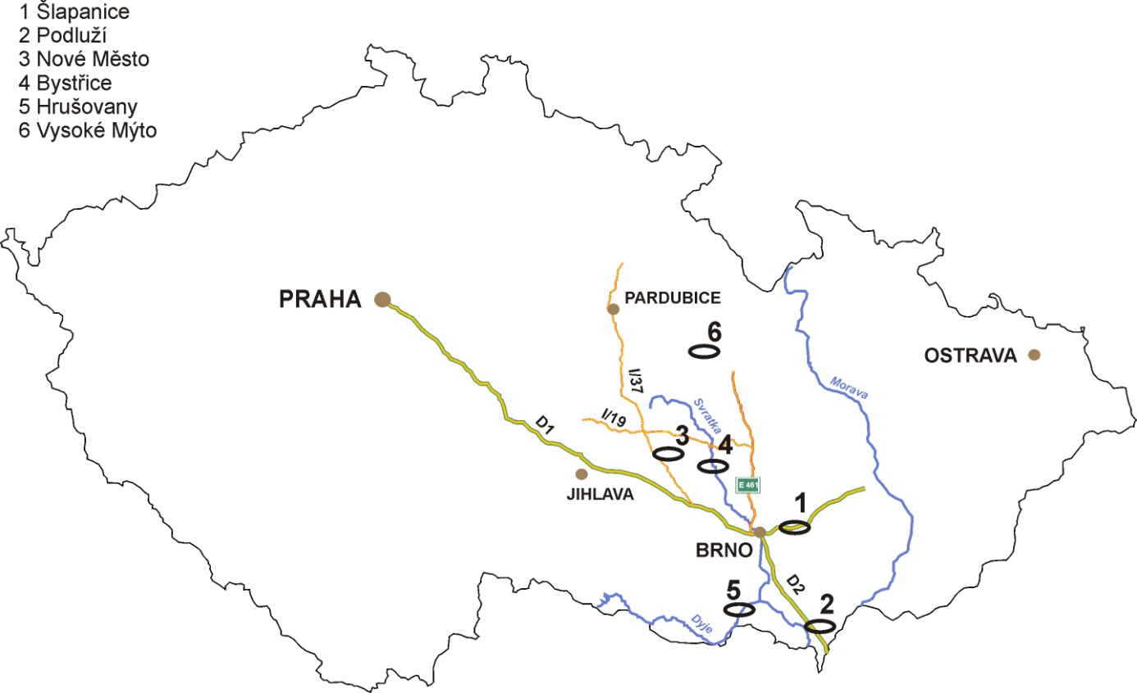
PŘÍPADOVÉ STUDIE

Slide 5
Představení výsledků projektu
Uspořádání workshopu (4.-6. 6. 2015, Brno, Křižánky)
Uspořádání výstavy (21. 9. 2015, Brno, MENDELU,)
Uspořádání konference (23. 10. 2015,Brno,MENDELU)
Audiovizuální tvorba, elektronický dokument
Odborná kniha + články (European Countryside)
Podkladová studie pro orgány státní správy
Certifikovaná metodika + Specializovaná mapa

Slide 6
Uplatnění výsledku + pro koho je určen
Podkladová studie pro orgány státní správy - odbor regionálního rozvoje JMK
    vycházející z analýz a hodnocení dílčích cílů
    kompletace výsledků a zdokumentování přehledu a proměn české kulturní krajiny
    součástí bude přehled návrhů možných opatření uplatnitelných v rámci Evropské úmluvy o krajině a vedoucí k omezení negativních vlivů legislativní cestou

Slide 7
Certifikovaná metodika: Postup tvorby „Moderní kroniky obce“ + Specializovaná mapa (certifikace AOPK) - obce
  zahrnující identifikaci, dokumentaci a vyhodnocení mentálního obrazu měnící se kulturní krajiny; kvalitativní data
  zasazená do podrobnějších demografických, historických, etnografických, přírodních souvislostí

Slide 8
Kontakt na řešitele
Doc. Ing. Milada Šťastná, Ph.D.
vedoucí Ústavu aplikované a krajinné ekologie
Mendelova univerzita v Brně
Agronomická fakulta
Zemědělská 1, 613 00 BRNO
tel/fax: +420 545 132 459, +420 606 580 412
e-mail: stastna@mendelu.cz
WWW: http://www.mendelu.cz
https://www.researchgate.net/profile/Milada_Stastna/
Editor-in-Chief of the European Countryside
http://www.degruyter.com/view/j/euco

Slide 9
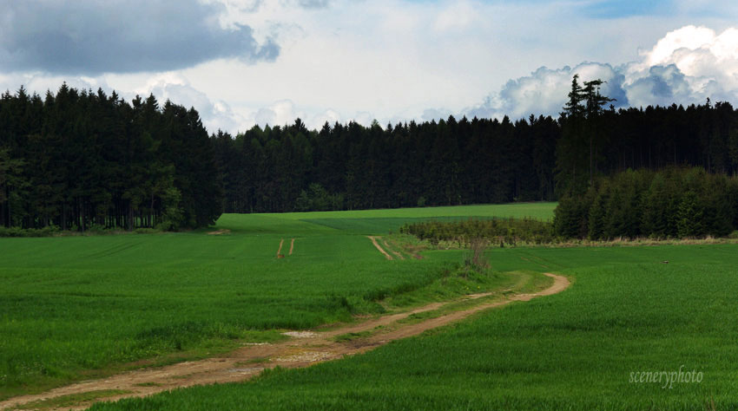
Děkuji Vám za pozornost!

